Slide 1
APSソーメンタイマー JavaScript版 (プログラミング領域)

Slide 2
学習目標
観点 | 学習目標
知識・技能 | 指定時間ごとに処理のかたまりを実行する仕組みを理解する。 「ミリ」などの接頭語を理解する。 値を格納し、更新し、参照して、変数の利用方法を理解する。 条件（残り時間の値）によって、異なった処理を実行する条件分岐制御構造を理解する。 HTMLを用いて、画面の表示内容を指定できることを理解する。 CSSを用いて、画面の表示方法を指定できることを理解する。 （制作） 一定時間経過ごとに処理を呼び出し、残り時間に応じて実行する処理を分岐させる構造を利用して、独自のタイマーアプリケーションを作成することができる。 プログラムの中で使用する音声ファイルを作成・編集することができる。
思考力・判断力・表現力 | （制作） サンプルのアプリケーションを参考にしながら、カウントダウンするタイマーの題材を考え、題材に適合する画面表示・文字表示や、音声データを作成して、表現している。
態度 | （制作） HTML上の文字列、条件分岐するプログラム、音声ファイルなど、様々な素材を適切な組み合わせを粘り強く考えている。 作成したアプリケーションが適切に動作することを、丁寧にテストして、確かめている。
Notes:
資料作成時の注意：
本ページは、APS本体からコピーできる

Slide 3
単元の流れ
コマ | 内容 | 狙い
1 | タイマーアプリケーションの動作を確認し、カスタマイズ方法を学ぶ | アプリケーションが、HTML、プログラム、音声ファイルなど様々な要素の組み合わせでできていることを学ぶ。 指定した時間ごとに処理のかたまりを実行する仕組みを学ぶ。「ミリ秒」の指定を通じて、接頭語について知る。 変数countの値を使って、タイマーの初期の残り時間を決めていること、これを一定時間経過ごとに減らすことでタイマーを終了させる仕組みを理解する。 残り時間ごとの処理を変更することを通じて、条件分岐制御構造を学ぶ。
2〜 | （制作） オリジナルのタイマーアプリケーションを制作する | アプリケーションのタイトルや、スタートボタンの文字表示を変更する手順を通じて、HTMLの役割を学ぶ。 表示方法を変更する手順を通じて、CSSの役割を学ぶ。 タイマーアプリケーションを企画・設計する。何のための時間を測るか、経過時間ごとにどのような音声を流すかなどを考える。 アプリケーションを制作する。音声ファイル、HTMLファイル、CSSファイル、プログラムなどを作成・編集する。 意図通りに制作できたかどうかテストし、必要なら修正を加える。
Notes:
資料作成時の注意：
本ページは、APS本体からコピーできる

Slide 4
タイマーアプリケーションの動作を確認し、 カスタマイズ方法を学ぶ
1コマ目
Notes:
資料作成時の注意：
コマごとのタイトルスライド
このスライド以下をコマごとに作成する
・学習目標・前回までの振り返り
・コードの説明
・カスタマイズの説明
・補足図・説明
・参考資料
・まとめ

Slide 5
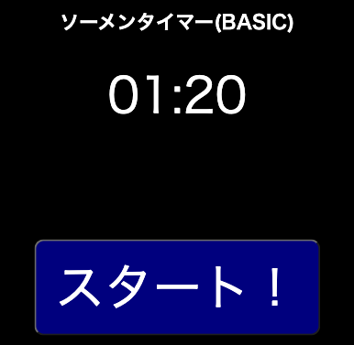
1コマ目
ソーメンタイマー（JavaScript版）を
動かしてみよう
サポートページから ソーメンタイマー
（JavaScript版)
をクリック
Monacaプロジェクトとして
インポートして、IDEで開く
残り時間「01:20」と
スタートボタンが表示される
Notes:
資料作成時の注意：
本ページは、APS本体からコピーできる。ただし、文字サイズなど、レイアウトを調整する

Slide 6
実習（インポート）
1コマ目
学習者用・サポートページについて
https://edu.monaca.io/student
https://edu.monaca.io/template/aps
Notes:
資料作成時の注意：
アプリケーション名の部分の画像を置き換えること

Slide 7
実習（コードの確認）
1コマ目
ソーメンタイマーのソースコード(抜粋)
index.html
画面に表示する要素を定義している
<body onload="init()">
<h1>ソーメンタイマー(BASIC)</h1>
<time id="count">00:00</time>
<button onclick="main(true);" id="start">スタート！</button>
<div id="messageArea"></div>
</body>
アプリのタイトル
タイマー表示
スタートボタン。クリックするとmain()を呼ぶ
Notes:
資料作成時の注意：
本ページは、APS本体からコピーできる。ただし、文字サイズなど、レイアウトを調整する

Slide 8
ソーメンタイマーのプログラムの構成
プログラムが読み込まれたら実行する
初期化（※実行を準備）する関数 init()
スタートボタンがクリックされたら
関数 main()
1秒経過したら
関数 main()

Slide 9
ソーメンタイマーの関数①init()
function init() {
count = 80;
time = count2time(count);
dom = document.getElementById("count");
dom.textContent = time;
sounds = {
start:new Audio('start.mp3'),
s60:new Audio('s60.mp3'),
s30:new Audio('s30.mp3'),
s10:new Audio('s10.mp3'),
end:new Audio('end.mp3'),
}
}
初期化処理
「スタート」ボタンが押される前、
ファイルが読み込まれたらすぐに
実行される
音声ファイルを読み込み、
startやs30などの短い名前で
利用できるようにしている

Slide 10
ソーメンタイマーの関数②count2time()
function count2time(count) {
let seconds,minutes,time;
minutes = Math.floor(count / 60);
minutes = ("0" + minutes).slice(-2);
seconds = count % 60;
seconds = ("0" + seconds).slice(-2);
time = minutes + ":" + seconds;
return time;
}
与えられた秒数を、「分:秒」の形式に変換する
60で割り、整数部分を取り出す
前に0を付け、末尾２文字を取り出す
60で割った余りを求める
前に0を付け、末尾２文字を取り出す
分と"："と秒をつなげる

Slide 11
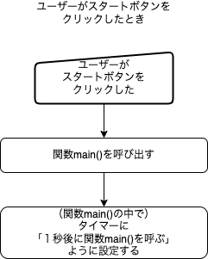
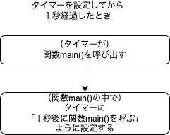
1コマ目
１秒経過するごとに実行する仕組み
「１秒経ったら
関数main()を呼び出す」
という仕組みを使う。
秒数にあたる変数を用意し、その値を１ずつ減らしながら繰り返す。変数が０になったら終了するようにすると、
カウントダウンタイマーの動作になる
Notes:
資料作成時の注意：
APS上にある、コードやフローチャートの補足説明や、補助の図・表を書く

Slide 12
1秒経過するごとに呼び出される関数（処理のかたまり）
function main(first = false) {
if (first) {
document.getElementById("start").setAttribute("disabled",true);
sounds.start.play();
} else {
if (count == 60) {
sounds.s60.play();
} else if (count == 30) {
sounds.s30.play();
} else if (count == 10) {
sounds.s10.play();
} else if (count == 0) {
sounds.end.play();
}
count--;
}
time = count2time(count);
dom.textContent = time;
if ( count >= 0 ){
id = setTimeout(main, 1000);
} else {
document.getElementById("start").removeAttribute("disabled");
init();
}
}
1回目（ボタンが押された時）は、
スタートボタンを押せなくしている。
startの音声を流す。
変数countが60のとき、
30のとき、
10のとき、
0のときに、
それぞれs60、s30、s10、endの音声を流す。
変数countの値から1引く。
変数count（秒）から「分：秒」を作る。
「分：秒」を表示する。
変数countが0以上なら、
1秒後に関数main()を呼び出す。
変数countが0以上でないなら（マイナスなら）
スタートボタンを押せるようにし、
初期化（関数init()）処理を呼び出す。

Slide 13
カスタマイズ① １秒ごとにメッセージを追加表示する
…
count--;
}
writeMessage("1秒経過");
time = count2time(count);
dom.textContent = time;
if ( count >= 0 ){
id = setTimeout(main, 1000);
…
関数main()の終盤に、writeMessage()を追加する
関数main()の中に、命令writeMessage()を、１回書くだけ
→それにも関わらず、１秒ごとに画面に文字が追加されていく
なぜそんな結果になるか？
→関数main()が、1秒おきに呼び出されているから
※関数writeMessage()は、HTMLのmessageAreaという要素の中に文字列を追加している
function writeMessage(message){
let messageArea = document.getElementById('messageArea');
let currentMessage = messageArea.innerHTML;
messageArea.innerHTML = message + "<br>" + currentMessage;
}

Slide 14
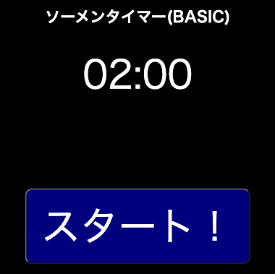
カスタマイズ② タイマーの時間を変える
function init() {
count = 120;
time = count2time(count);
dom = document.getElementById("count");
dom.textContent = time;
count = 80をcount = 120にする
変数count：残り秒数を格納しておく入れ物
関数init()は、プログラムが始まって、最初に実行される処理のかたまり。
この関数の中の、count=80の行を、count=120にする。

Slide 15
カスタマイズ③ 繰り返す間隔を変える
if ( count >= 0 ){
id = setTimeout(main, 5000);
1000 → 5000
5秒経過すると、
タイマーの表示が1秒ずつ減っていく
※タイマー設定の方法
setTimeout( <呼び出す関数名>, 何ミリ秒後 )
ミリ秒（ms）とは
1秒の千分の１＝１ミリ秒。
「ミリ」は接頭辞で、「千分の１」（${10}^{−3}）を意味する。$
他の例：
mm（ミリメートル）は、1mの千分の１
mL（ミリリットル）は、1Lの千分の１

Slide 16
カスタマイズ④ 残り半分になったらメッセージを表示する
if (count == 60) {
sounds.s60.play();
} else if (count == 40) {
writeMessage("あと半分!");
} else if (count == 30) {
sounds.s30.play();
else if (条件式)のあと、
実行する処理を{ } で囲む
if (count == 60) の条件分岐の後、
else if (count == 30) の条件分岐の前に、
else if (count == 40) の分岐を追加する。
writeMessage("あと半分!")の行は、{ }で囲む。
{ }で囲まれた範囲（処理のかたまり）を、ブロックと呼ぶ。
※プログラムの実行中に、count == 30とcount == 40が同時に起きることは無いため、残り時間の大きい方から並べる必要はない。順番を逆にしても、プログラムは問題なく動作する（40秒前には40秒前の処理が、30秒前には30秒前の処理が実行される）。
後からプログラムを見る人間のために、分かりやすい並び順にしている。

Slide 17
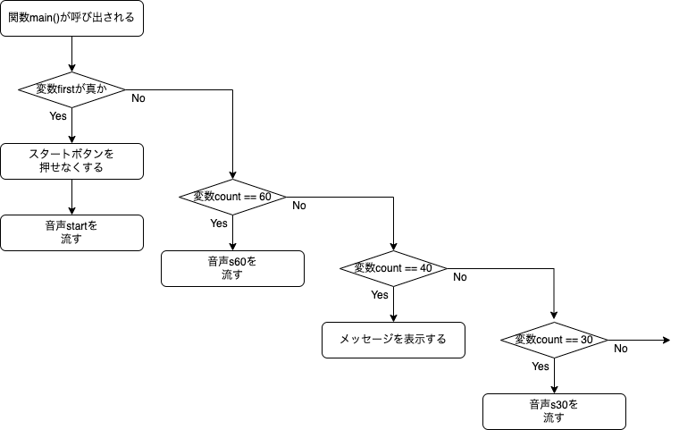
条件分岐を
追加する

Slide 18
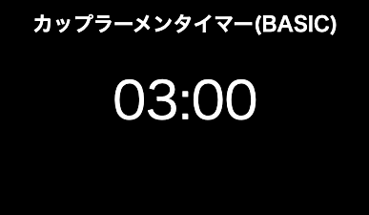
カスタマイズ⑤ アプリケーションのタイトルを変える
<h1>カップラーメンタイマー(BASIC)</h1>
index.htmlの
<h1>タグの中身を書き換える
※オプション
タイマーの残り時間を3分にした。

Slide 19
カスタマイズ⑥ 画面の要素の色を変更する
CSSファイルの中のbodyは、index.htmlのタグ<body>を指している。
body {
background-color:orange;
color:saddlebrown;
}
要素bodyの中の
background-color: 色名 で、背景の色を指定する。
color: 色名 で、文字の色を指定する。

Slide 20
参考：小さな量の接頭辞
参考：大きな量の接頭辞
記号 | 接頭辞 | 読み方 | 大きさ
m | milli | ミリ | ${10}^{−3}$。1000分の1
μ | micro | マイクロ | ${10}^{−6}$。100万分の1
n | nano | ナノ | ${10}^{−9}$。10億分の1
p | pico | ピコ | ${10}^{−12}$。1兆分の1
記号 | 接頭辞 | 読み方 | 大きさ
k | kilo | キロ | ${10}^{3}$。1000倍
M | mega | メガ | ${10}^{6}$。100万倍
G | giga | ギガ | ${10}^{9}$。10億倍
T | tera | テラ | ${10}^{12}$。1兆倍
Notes:
資料作成時の注意：
参考資料・補足資料を添えてもよい

Slide 21
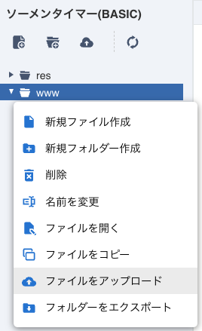
音声を変えるには
音声ファイルを作成する
ファイルをMonaca Educationの
プロジェクトにアップロードする
関数init()で、soundsに追加する
プログラムから呼び出す
sounds = {
…
end:new Audio('end.mp3'),
mySound:new Audio('my.mp3')
}
sounds.mySound.play();

Slide 22
まとめ
プログラミング言語の持つタイマー機能（指定した時間が経過したら処理を呼び出す）を使い、1秒おきに処理を行い、一定時間を測るアプリケーションを作った
量の大きさに応じて使い分ける接頭辞（例：ミリ）を学んだ
プログラミングにより、表示する文字を変えたり、表示の色を変えたりすることを学んだ
Notes:
資料作成時の注意：
各コマないし全体のまとめ
※先生が授業をまとめやすくする資料をつける

